Slide 1
第8讲 JSP内置对象（二）
主要内容
session
1、什么是session
2、session的工作原理
3、什么时候创建HttpSession对象?
5、session的失效
JSP的四大域对象
会话与会话技术
6、session常用方法
4、Servlet中如何获取HttpSession对象？

Slide 2
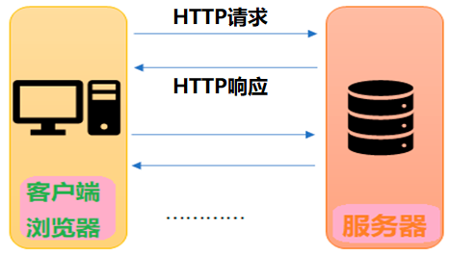
会话与会话技术
会话：客户端与服务器之间发生的一系列连续的请求和响应的过程。
用户打开浏览器访问网站，不管该用户点击多少个超链接，访问多少资源，直到用户关闭浏览器或者服务器关闭，整个过程被称作一次会话。
日常生活中，从拨通电话到挂断电话之间的一连串的你问我答的过程就是一个会话。
参考来源：https://blog.csdn.net/Lvruoyu/article/details/123650301

Slide 3

会话与会话技术
HTTP协议是无状态的。每个HTTP请求之间相互独立。服务器在处理每个请求时，都不会记住之前处理过的请求。
当客户端发送多个HTTP请求时，服务器无法区分这些请求是否来自于同一个客户端，或者这些请求是否相关联。
3
1
2

Slide 4
会话与会话技术
会话技术：实现一次会话内的多次请求之间的共享数据。
常见的会话技术：
1、服务器端会话技术：session
2、客户端会话技术：Cookie

Slide 5
session
1、什么是session
session对象是HttpSession类型。
javax.servlet.http.HttpSession session
session代表着服务器和客户端一次会话的过程。
session对象存储于服务器中，用来保存用户会话所需的数据。
在一次会话中，当用户在 Web页之间跳转时，存储在session对象中的数据将不会丢失。
session对象通常用于保存跨请求的数据：
验证码、登录用户信息、购物车

Slide 6

session
2、session的工作原理
服务器如何判断客户端发送过来的请求属于同一次会话？
用sessionID区分。属于同一次会话的请求，都有相同的sessionID。

Slide 7
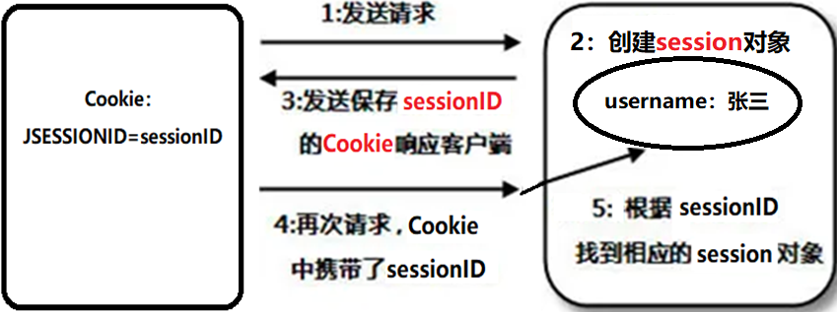
session
2、session的工作原理
浏览器 Web服务器
缓存
客户 银行
银行卡（Cookie） 银行账户（session）
卡号（sessionID）

Slide 8
session
2、session的工作原理
（1）用户发送第一次请求时：如果第一次请求的资源是JSP页面，服务器为当前用户生成session对象（注：若客户端第一次请求的是Servlet，则只有调用了 request.getSession() 或 request.getSession(true) 才会创建 session 对象），并给session对象分配一个唯一标识sessionID，然后将该sessionID保存在Cookie中返回给浏览器。
（2）浏览器：将带sessionID的Cookie保存在缓存中。
（3）用户发送第二次请求时：将缓存中的Cookie发送给服务器，那么，使用request.getSession()时，服务器会根据sessionID找到对应的session对象。

Slide 9
session
2、session的工作原理
问：为什么关闭浏览器，会话结束？
答：关闭浏览器后，浏览器中缓存中的sessionID消失。浏览器再次向服务器发送请求时，由于已经没有sessionID，则服务器无法找到对应的session对象。session对象找不到等同于会话结束。

Slide 10
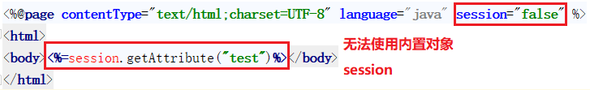
session
3、什么时候创建HttpSession对象？
1）JSP
若JSP是客户端访问的第一个资源，服务器默认会为JSP创建一个HttpSession对象。但如果该JSP指令的session属性值为false，服务器就不会为JSP创建一个HttpSession对象。
2）Servlet
若Servlet是客户端访问的第一个WEB应用的资源，则只有调用了request.getSession()或request.getSession(true)， 才会创建HttpSession对象。

Slide 11
session
4、Servlet中如何获取HttpSession对象？
session与每个请求紧密相关。
request对象（HttpServletRequest）定义了用于获取session对象（HttpSession）的getSession()方法，该方法有两种重载形式：
public HttpSession getSession(boolean create)
/*从request中获取session。create为true，则在session不存在时创建并返回新的session；create为false，如果获取不到session，则不会新建session， 返回null*/
public HttpSession getSession()
/*该方法相当于getSession(true)的情况。*/

Slide 12
session
5、session的失效
服务器采用“超时机制”判断客户端的会话是否结束。
在一定时间内，如果某个客户端一直没有请求，那么，服务器就会认为该客户端已经结束会话，并且将与该客户端会话对应的session对象变成垃圾对象，等待垃圾收集器将其从内存中清除。
浏览器超时后，再次向服务器发出请求，那么，使用request.getSession()时，服务器会创建一个新的session对象，并返回给浏览器一个新的sessionID。于是，新的会话开始了。

Slide 13
session
5、session的失效
强制失效
调用session对象的invalidate()方法
HttpSession session = request.getSession(); session.invalidate();

Slide 14
session
5、session的失效
定义session的有效时间有3种方法：
第1种：在程序中手动设置session的有效时间
第2种：在项目的web.xml文件中配置session的有效时间
session.setMaxInactiveInterval(30 * 60);
//时间单位为秒
<!—时间单位：分钟-->
<session-config>
<session-timeout>30 </session-timeout>
</session-config>

Slide 15
session
第3种：在<Tomcat安装目录>\conf\web.xml文件中，可以找到如下信息：
优先级：第1种 > 第2种 > 第3种
5、session的失效
定义session的有效时间有3种方法：
<!—对Tomcat中所有web应用生效；
时间单位：分钟-->
<session-config>
<session-timeout>30 </session-timeout> </session-config>

Slide 16
session
6、session的常用方法
String getId() ：获取sessionID
void setMaxInactiveInterval(int interval) ：设置session 的失效时间，单位为秒
int getMaxInactiveInterval() ：获取当前session的失效时间
void invalidate() ：设置session立即失效
void setAttribute(String key,Object value) ：通过键值对的形式来存储数据
Object getAttribute(String key) ：通过键获取对应的数据
void removeAttribute(String key) ：通过键删除对应的数据

Slide 17

session
【例1】查看sessionId以及默认的失效时间。
session.jsp文件
输出结果

Slide 18
session
【例2】用户登录。使用session对象存储登录成功的用户名，并实现“退出登录”的功能。
（1）创建login.jsp文件，实现登录页面。

Slide 19
session
（2）创建“it.servlet. LoginServlet”类，实现用户名与密码的判断。其中，登录成功后，用户名存入session对象中。

Slide 20
session
（3）创建welcome.jsp文件，显示“***，欢迎您”。并在该页面中，添加了“退出登录”的超链接。

Slide 21
session
（4）在it.servlet包中创建LogoutServlet类，实现“退出登录”的功能。

Slide 22
JSP的四大域对象
1、域对象作用：保存数据和获取数据，用于数据共享。
2、域对象方法：
setAttribute("name",Object) 保存数据
Object getAttribute("name") 获取数据
3、域对象作用范围：
1）page 作用域：内置对象是 pageContext，只在当前jsp页面使用（当前页面）
2）request 作用域：内置对象是 request，在一次请求内有效（转发）。
3）session 作用域：内置对象是 session，在一次会话内有效（私有的）。
4）application 作用域：内置对象是 application，对应整个web应用（全局）。

Slide 23
JSP的四大域对象
【例1】pageContext的用法。

Slide 24
JSP的四大域对象
【例2】application的用法：当前网站的访问量统计。

